Slide 1


UNIVERSIDAD ANDINA DEL CUSCO
ESCUELA PROFESIONAL DE ECONOMIA
CURSO : TEORIA MONETARIA Y BANCARIA
DOCENTE : DRA. PAMELA TORRES TOLEDO
SEMESTRE : 2026-I

Slide 2
La demanda de dinero
La demanda de dinero en economía es la cantidad de dinero que las personas y empresas desean mantener en su poder (en efectivo o en cuentas bancarias) en lugar de invertirlo o gastarlo.
No significa cuánto dinero existe en la economía (eso es la oferta monetaria, controlada por el banco central), sino cuánto dinero la gente quiere tener.

Slide 3
¿Por qué las personas demandan dinero?
1. Motivo transacción
Para realizar compras diarias:
Pagar alimentos
Transporte
Servicios
Salarios
👉 Mientras mayor sea el ingreso, mayor será la demanda de dinero para transacciones.

Slide 4
2. Motivo precaución
Para enfrentar imprevistos:
Emergencias médicas
Reparaciones
Pérdida de empleo
👉 A mayor incertidumbre, mayor demanda de dinero.

Slide 5
3. Motivo especulación
Para decidir entre:
Mantener dinero líquido
Comprar activos financieros (bonos, acciones), donde influye mucho la tasa de interés:
🔺 Si la tasa de interés es alta → conviene invertir → baja la demanda de dinero.
🔻 Si la tasa es baja → conviene tener dinero → sube la demanda de dinero.

Slide 6
Factores que determinan la demanda de dinero
Nivel de ingreso (Y) → relación directa
Nivel de precios (P) → relación directa
Tasa de interés (i) → relación inversa
En forma simplificada:
Md=f(Y,P,i)
Donde:
Md = Demanda de dinero
Y = Ingreso
P = Nivel de precios
i = Tasa de interés

Slide 7
💡 Ejemplo aplicado al Perú
Si el Banco Central de Reserva del Perú sube su tasa de interés:
Los bancos pagan más por depósitos.
Las personas prefieren ahorrar/invertir.
Disminuye la demanda de dinero en efectivo.
Si la economía crece y las personas ganan más:
Realizan más transacciones.
Aumenta la demanda de dinero.

Slide 8
🎯 En resumen
La demanda de dinero es:
La cantidad de dinero que los agentes económicos desean mantener, dependiendo principalmente del ingreso y la tasa de interés.

Slide 9
Teoría Clásica de la Demanda de Dinero.
Aunque hablamos de "escuela clásica" (con autores como Adam Smith o David Ricardo), el enfoque más refinado y el que usualmente se estudia en macroeconomía como "el enfoque clásico" se formalizó a principios del siglo XX por economistas de la llamada Escuela de Cambridge (Marshall, Pigou) y por el economista estadounidense Irving Fisher.
El enfoque clásico se basa en una idea central: el dinero es principalmente un medio de cambio. La gente demanda dinero no por su valor intrínseco, sino para facilitar las transacciones comerciales. Dentro de este enfoque, encontramos dos versiones complementarias: la Teoría Cuantitativa del Dinero (de Fisher) y el Enfoque de Cambridge (de Marshall y Pigou).

Slide 10
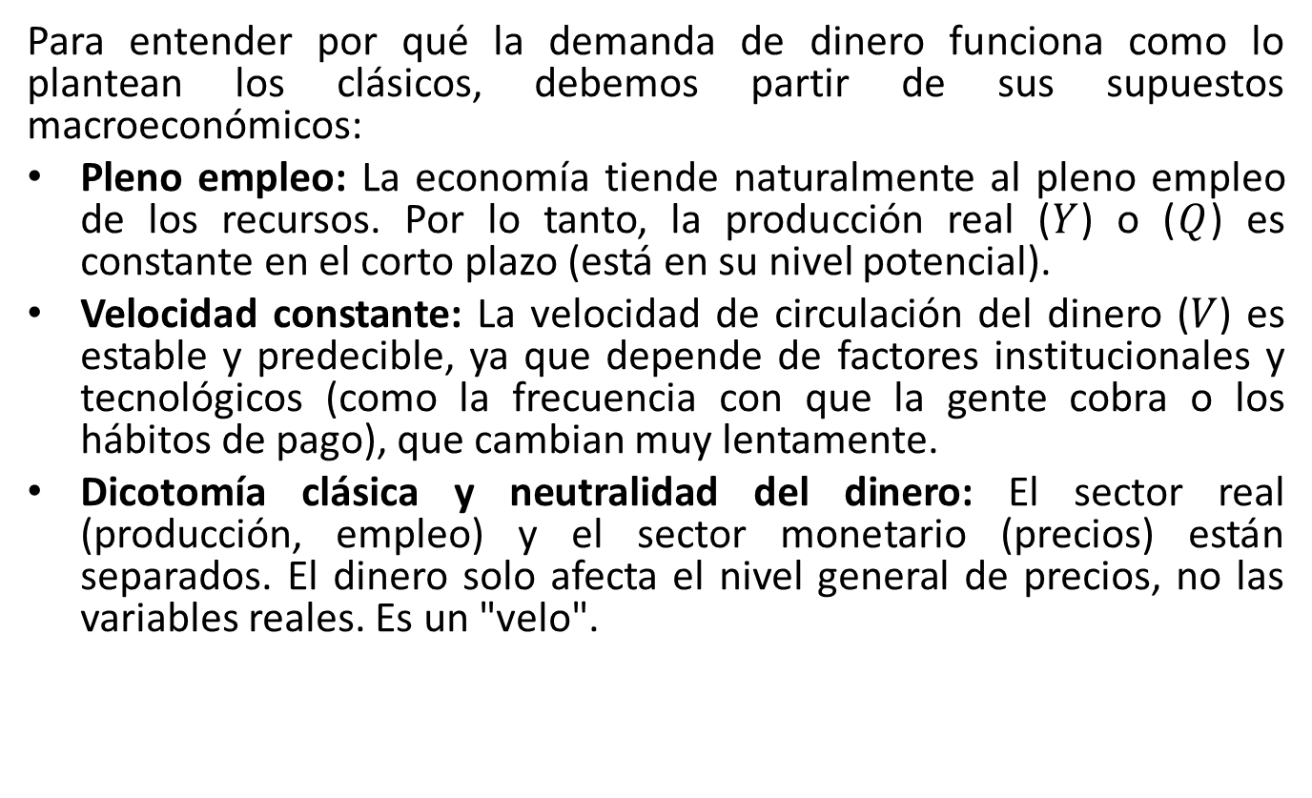
Supuestos Clásicos
Para entender por qué la demanda de dinero funciona como lo plantean los clásicos, debemos partir de sus supuestos macroeconómicos:
Pleno empleo: La economía tiende naturalmente al pleno empleo de los recursos. Por lo tanto, la producción real ($Y$) o ($Q$) es constante en el corto plazo (está en su nivel potencial).
Velocidad constante: La velocidad de circulación del dinero ($V$) es estable y predecible, ya que depende de factores institucionales y tecnológicos (como la frecuencia con que la gente cobra o los hábitos de pago), que cambian muy lentamente.
Dicotomía clásica y neutralidad del dinero: El sector real (producción, empleo) y el sector monetario (precios) están separados. El dinero solo afecta el nivel general de precios, no las variables reales. Es un "velo".

Slide 11
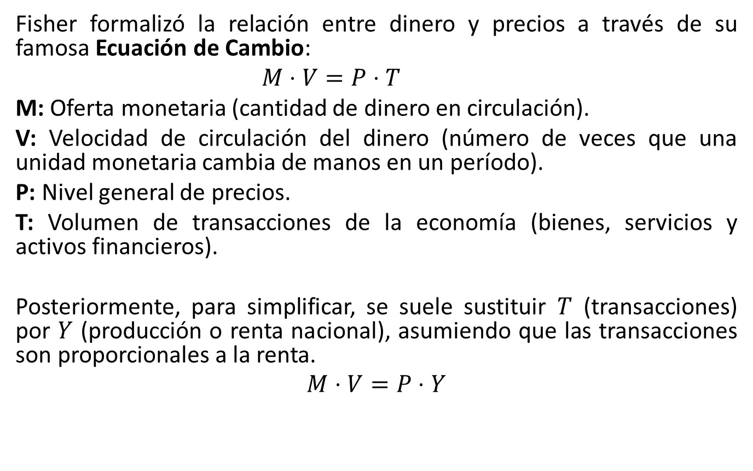
1. La Teoría Cuantitativa del Dinero (Irving Fisher)
Fisher formalizó la relación entre dinero y precios a través de su famosa Ecuación de Cambio:
$M⋅V=P⋅T$
M: Oferta monetaria (cantidad de dinero en circulación).
V: Velocidad de circulación del dinero (número de veces que una unidad monetaria cambia de manos en un período).
P: Nivel general de precios.
T: Volumen de transacciones de la economía (bienes, servicios y activos financieros).
Posteriormente, para simplificar, se suele sustituir $T$ (transacciones) por $Y$ (producción o renta nacional), asumiendo que las transacciones son proporcionales a la renta.
$$M⋅V=P⋅Y$$

Slide 12
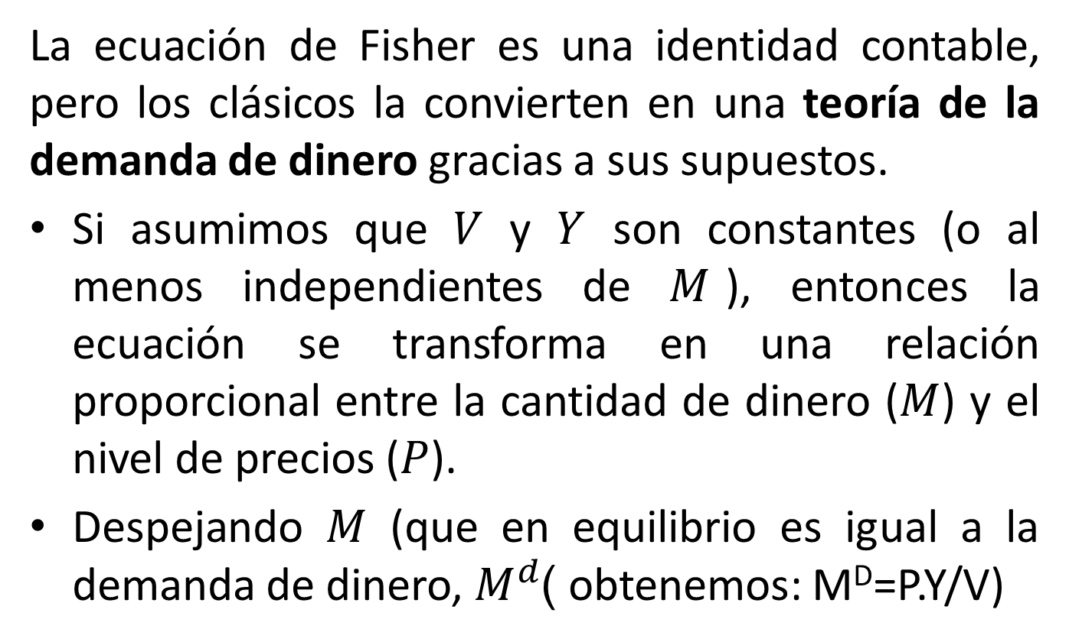
¿Cómo se deduce la demanda de dinero desde aquí?
La ecuación de Fisher es una identidad contable, pero los clásicos la convierten en una teoría de la demanda de dinero gracias a sus supuestos.
Si asumimos que $V$ y $Y$ son constantes (o al menos independientes de $M$), entonces la ecuación se transforma en una relación proporcional entre la cantidad de dinero ($M$) y el nivel de precios ($P$).
Despejando $M$ (que en equilibrio es igual a la demanda de dinero, $M^{d}$) obtenemos: M^{D}=P.Y/V)

Slide 13
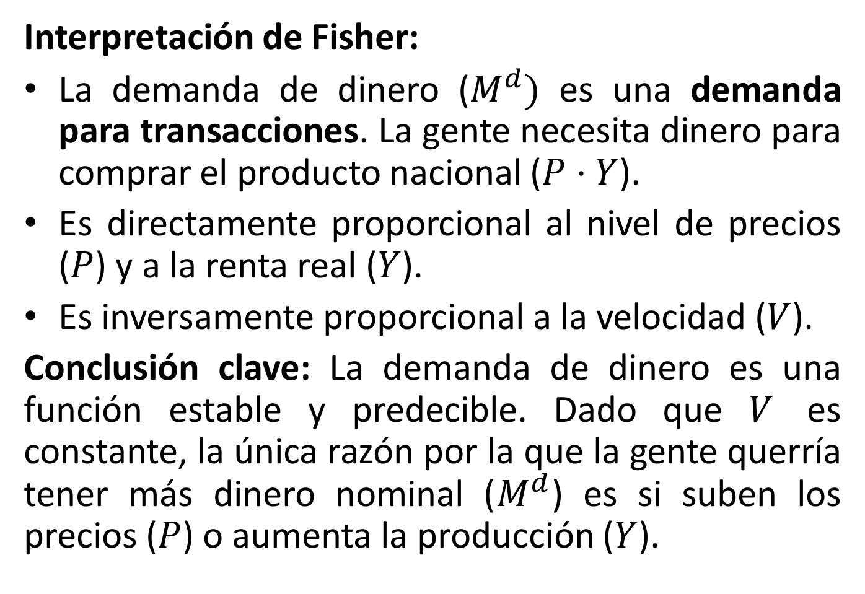
Interpretación de Fisher:
La demanda de dinero ($M^{d})$ es una demanda para transacciones. La gente necesita dinero para comprar el producto nacional ($P⋅Y$).
Es directamente proporcional al nivel de precios ($P$) y a la renta real ($Y$).
Es inversamente proporcional a la velocidad ($V$).
Conclusión clave: La demanda de dinero es una función estable y predecible. Dado que $V$ es constante, la única razón por la que la gente querría tener más dinero nominal ($M^{d}$) es si suben los precios ($P$) o aumenta la producción ($Y$).

Slide 14
Crítica a Fisher: Se centra en el aspecto institucional (la velocidad) y no explica el comportamiento individual. ¿Por qué un individuo decide tener dinero en el bolsillo?

Slide 15
EJERCICIO 1: CÁLCULO BÁSICO DE LA DEMANDA DE DINERO
En una economía hipotética, el Producto Interno Bruto (PIB) real es de 500.000 unidades monetarias. El nivel general de precios es 2. La velocidad de circulación del dinero es de 5. Se pide:
a) Calcular la demanda de dinero nominal según el enfoque de Fisher. b) Determinar el PIB nominal de la economía. c) Interpretar el significado económico del resultado obtenido.

Slide 16
EJERCICIO 2: ANÁLISIS COMPARATIVO Y PROYECCIONES
Un país tiene los siguientes datos para el año base:
PIB real: 800.000 millones de euros
Velocidad del dinero: 4
Oferta monetaria: 300.000 millones de euros
Para el próximo año, se espera:
El PIB real crecerá un 3%
La velocidad del dinero se mantendrá constante
Las autoridades monetarias planean aumentar la oferta monetaria en un 8%
Según la teoría cuantitativa de Fisher, determine:
a) El nivel de precios en el año base. b) La tasa de inflación esperada para el próximo año. c) La nueva demanda de dinero nominal para el próximo año. d) Verifique si se cumple la ecuación de cambio en ambos períodos.

Slide 17
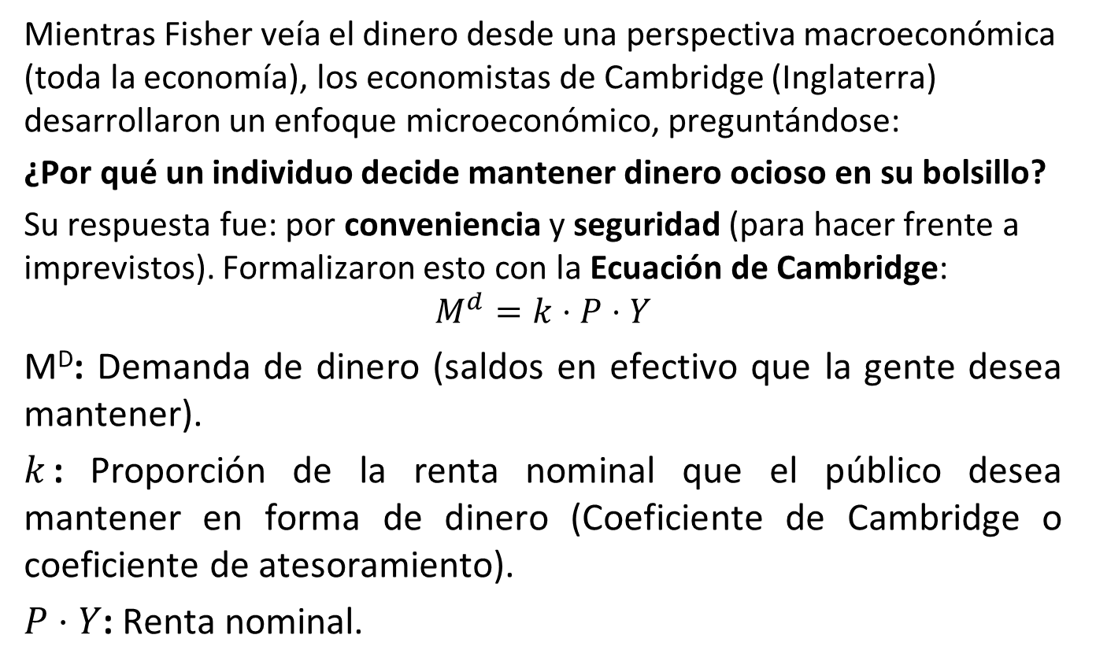
2. El Enfoque de Cambridge (Marshall y Pigou)
Mientras Fisher veía el dinero desde una perspectiva macroeconómica (toda la economía), los economistas de Cambridge (Inglaterra) desarrollaron un enfoque microeconómico, preguntándose:
¿Por qué un individuo decide mantener dinero ocioso en su bolsillo?
Su respuesta fue: por conveniencia y seguridad (para hacer frente a imprevistos). Formalizaron esto con la Ecuación de Cambridge:
$$M^{d}=k⋅P⋅Y$$
M^{D}: Demanda de dinero (saldos en efectivo que la gente desea mantener).
$k$: Proporción de la renta nominal que el público desea mantener en forma de dinero (Coeficiente de Cambridge o coeficiente de atesoramiento).
$P⋅Y$: Renta nominal.

Slide 18
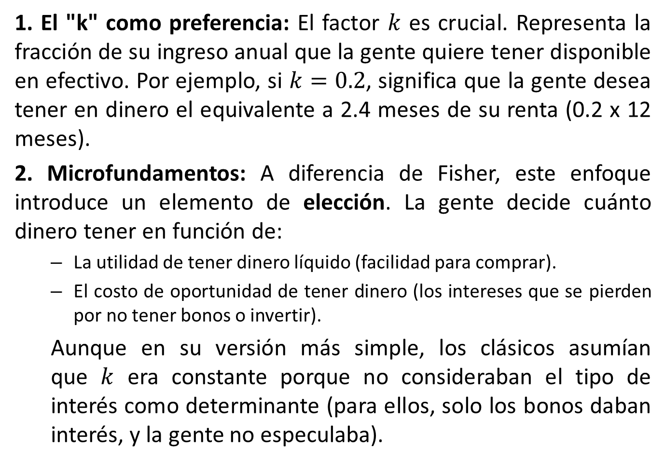
Interpretación de Cambridge:
1. El "k" como preferencia: El factor $k$ es crucial. Representa la fracción de su ingreso anual que la gente quiere tener disponible en efectivo. Por ejemplo, si $k=0.2$, significa que la gente desea tener en dinero el equivalente a 2.4 meses de su renta (0.2 x 12 meses).
2. Microfundamentos: A diferencia de Fisher, este enfoque introduce un elemento de elección. La gente decide cuánto dinero tener en función de:
La utilidad de tener dinero líquido (facilidad para comprar).
El costo de oportunidad de tener dinero (los intereses que se pierden por no tener bonos o invertir).
Aunque en su versión más simple, los clásicos asumían que $k$ era constante porque no consideraban el tipo de interés como determinante (para ellos, solo los bonos daban interés, y la gente no especulaba).

Slide 19
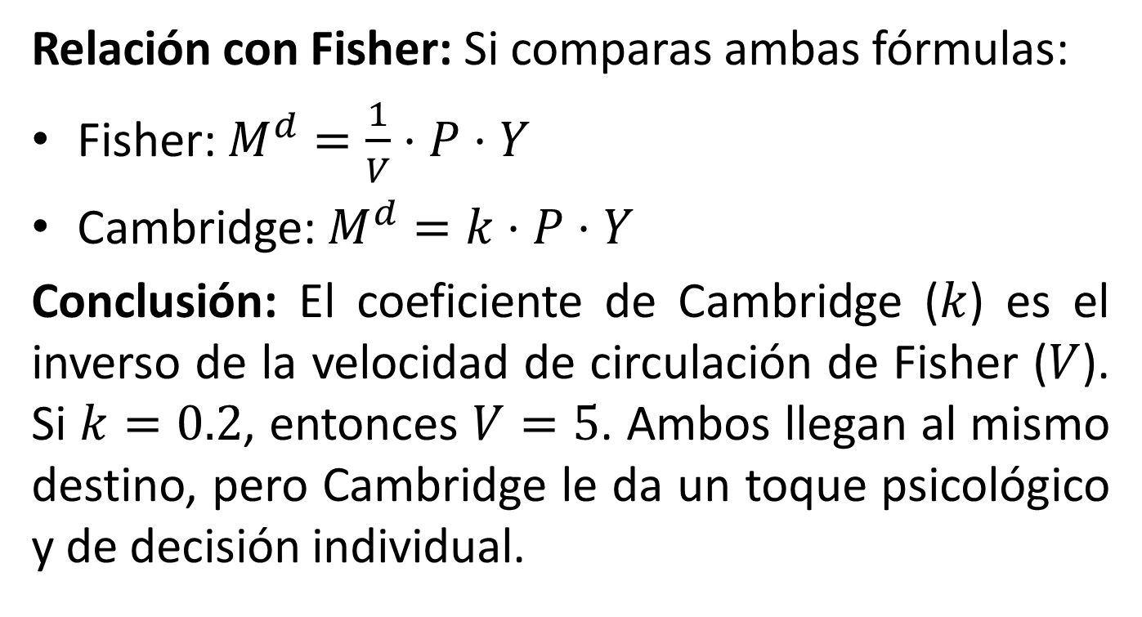
Relación con Fisher: Si comparas ambas fórmulas:
Fisher: $M^{d}=\frac{1}{V}⋅P⋅Y$
Cambridge: $M^{d}=k⋅P⋅Y$
Conclusión: El coeficiente de Cambridge ($k$) es el inverso de la velocidad de circulación de Fisher ($V$). Si $k=0.2$, entonces $V=5$. Ambos llegan al mismo destino, pero Cambridge le da un toque psicológico y de decisión individual.

Slide 20
EJERCICIO 1: CÁLCULO DEL COEFICIENTE "K" Y DEMANDA DE DINERO En un país se recopila la siguiente información trimestral:
Renta nacional nominal (PY): 200.000 millones de euros
Oferta monetaria (M): 40.000 millones de euros
Se sabe que la velocidad de circulación del dinero (V) es 5
Se pide: a) Calcular la demanda de dinero según el enfoque de Cambridge. b) Determinar el coeficiente "k" (Coeficiente de Cambridge). c) Demostrar la relación entre "k" y "V". d) Interpretar qué significa el valor de "k" obtenido para las decisiones de los agentes económicos.

Slide 21
EJERCICIO 2: CAMBIOS EN LAS PREFERENCIAS Y EFECTOS SOBRE "K"
Considere una economía con los siguientes datos del año actual:
Renta nacional real (Y): 1.000.000 u.m.
Nivel de precios (P): 2
Coeficiente de Cambridge (k): 0,25
Para el próximo año se esperan los siguientes cambios:
La renta real aumentará un 4%
El nivel de precios aumentará un 6%
Debido a una innovación financiera (mayor uso de tarjetas de crédito), el coeficiente "k" se reducirá en 2 puntos porcentuales (es decir, pasará de 0,25 a 0,23)
Se pide: a) Calcular la demanda de dinero actual. b) Calcular la demanda de dinero proyectada para el próximo año. c) Determinar la variación porcentual de la demanda de dinero. d) Explicar qué ha sucedido con la velocidad de circulación (V) y por qué. e) Analizar cómo afecta la reducción de "k" a la relación entre dinero y renta.

